Slide 1
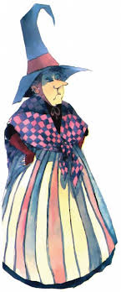
Φρικαντελα
Βάλε στη σειρά τα γράμματα για να γράψεις Φρικαντελα
Φ
λ
ι
ν
α
κ
τ
ε
α
ρ
by SOFIA SIDIROPOULOU

Slide 2
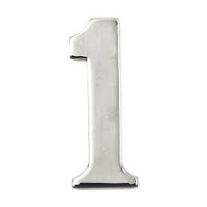
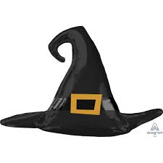
Κύκλωσε το σωστό νούμερο

Slide 3
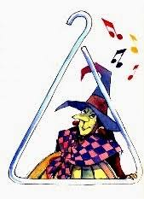
Κύκλωσε το σωστό νούμερο

Slide 4
Κύκλωσε μόνο τα Φ φ
Κ
π
Α
Φ
Φ
φ
Φ
Ν
ρ
φ
by SOFIA SIDIROPOULOU

Slide 5
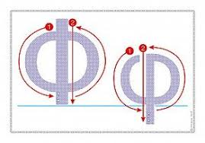

Slide 6
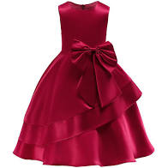
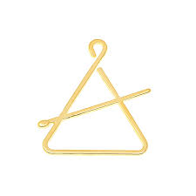
Κύκλωσε ότι αρχίζει από Φφ
by SOFIA SIDIROPOULOU

